Slide 1
ادارة الوقت

Slide 2
التوقعات

Slide 3
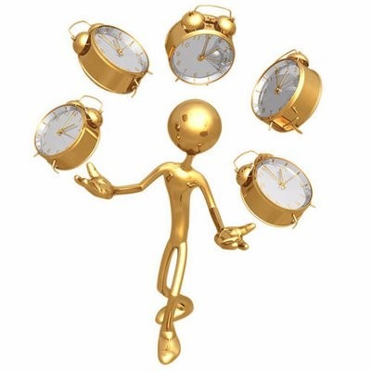
ماذا نعني بالوقت ؟
هو العمر

Slide 4

لماذا نتحدث عن الوقت ؟؟
لأنه الكنز المهمل وهو الثروة الضائعة ...

Slide 5
والعصر ... إن الإنسان لفي خسر .. الا اللذين آمنوا وعملوا الصالحات وتواصوا بالحق وتواصوا بالصبر..

Slide 6
” إضاعة الوقت أشد من الموت ، لأن إضاعة الوقت يقطعك عن الله والدار الآخرة، والموت يقطعك عن الدنيا وأهلها“ (ابن القيم رحمه الله)
”إن الليل والنهار يعملان فيك ، فاعمل فيهما“ (عمر بن عبد العزيز رضي الله عنه)

Slide 7
خصائص الوقت
الوقت سريع الانقضاء ويسير بنفس السرعة والوتيرة وعملية استرجاعه أمر مستحيل.
الوقت مورد نادر لا يمكن تجميعه أو تفويضه، ولما كان ما مضى منه لا يعود فهو أنفس ما يملك الإنسان.
لا يمكن تخزينه ولا يمكن إحلاله، وكذلك لا يمكن اقتراضه او مضاعفته أو تصنيعه أو تغييره.
مورد محدد يملكه جميع الناس وبالتساوي.

Slide 8
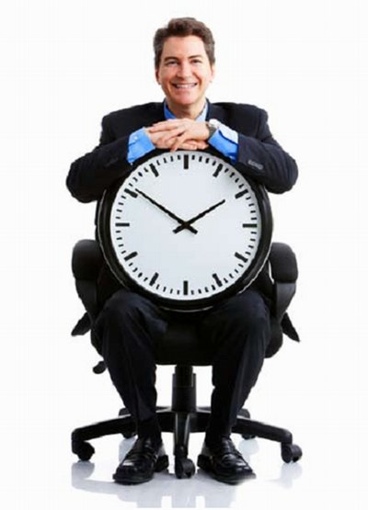
أنت لا تملك أكثر من 24 ساعة يوميا أو 168 ساعة أسبوعيا .

Slide 9

ما قيمة قضيب من حديد؟
قضيب خام من حديد 5 دولارات
مصنع في شكل حدوات حصان 11 دولاراً
مصنع في شكل سكاكين 355 دولاراً
مصنع في شكل آبر خياطة 2285دولاراً
مصنع في شكل نوابض ساعات 250000 دولاراً

Slide 10
بجدول صغير للوقت سنجد أننا نقضي في الحمام ساعة على الأقل في اليوم يعني شهر كل سنة اي خمس سنين كاملة في العمر الذي يبلغ 60 سنة .

Slide 11
ماذا تعني الإدارة ؟؟
الادارة تعني التحكم .
التحكم يكون بالأشياء التي نمتلكها ..

Slide 12

هل نحن نمتلك الوقت ؟؟
أم أن الوقت هو من يمتلكنا ؟؟

Slide 13
ليس ادارة الوقت ,, بل ادارة اعمارنا

Slide 14

لماذا نشعر بأن الوقت يمر ببطيء احيانا واحيانا نشعر ان الوقت يمر سريعا .

Slide 15
الوقت لا يمكن التحكم به , ولكن ممكن التحكم بالذات عند وعينا بها وتقديرها ..

Slide 16

إن الأسلوب الذي يُنفق فيه الوقت هو الذي يحدد درجة التقدم في الحياة

Slide 17


ام البوصلة؟؟
الساعة أهم ؟؟

Slide 18
الساعة تمثل مواعيدك وجدول عملك ونشطتاك أي كيف تدير وقتك

Slide 19
البوصلة تمثل رسالتك في الحياة وتمثل وجهتك وقيمتك وتمثل الأمور التي تشعر أنها الأهم بالنسبة لك .

Slide 20
الفرق بين الزمن الخارجي والزمن الداخلي ؟؟؟
ليس المهم هو كمية الوقت ..بل الإحساس به ..فالزمن الداخلي هو الزمن الخارجي بالإضافة إلى قيمته
في أي اتجاه كان هذا الوقت وهل استمتعنا به ...؟؟؟

Slide 21

التصرفات العشوائية لا تثمر نجاحاً ولا حضارة ولا تقدماً

Slide 22

نشاط قصة الأولويات

Slide 23
" يجب علينا أن لا نترك أبدا الأمور الأهم تحت رحمة الأمور الأقل أهمية " ..... جوهان غوته

Slide 24
غير عاجل
عاجل
مـــهم
الغير عاجل مهم
العاجل
مهم
غير مهم
الغير عاجل غير مهم
عاجل
غير مهم
مربع الاعمال اليومية

Slide 25
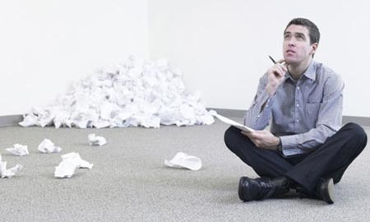
في أي مربع تتركز معظم أعمالك ؟؟؟

Slide 26

هناك أربعة أقسام لأعمالنا ومشاغلنا:
الهام العاجل: الأمور الملحة والأشياء التي تواجهنا مباشرة والنشاطات التي تتطلب اهتماماً فورياً منا(قضاء،من عند أنفسكم)
الهام الغير عاجل:أكثر أمورنا أهمية و أولوياتنا ،وهي تلك النشاطات الجوهرية التي تسهم في تحقيق رسالتنا ورؤيتنا وأهدافنا

Slide 27
العاجل الغير هام :هي الأمور الغير هامة وليس لها أولوية بالنسبة لنا ولعلها ذات أهمية بالنسبة للآخرين
الغير عاجل الغير هام :هي تلك الأنشطة التي تعتبر من مضيعات الوقت وهي تلك الأعمال التي تعود بالأثر السلبي على حياتنا(مباحات،ملهيات)

Slide 28

الاول : مربع الضياع (غير عاجل غير هام)
قراءة أخبار وروايات تائهة
الإسراف في التسوق أو الجلسات الاجتماعية اللانهائية
المكالمات المليونية
المتابعة التائهة للتلفزيون
التحديق في الفراغ والطنان
المهمل
(الضائع الغافل)

Slide 29

الثاني : القيادة (هام غير عاجل)
التدرب على مهارات جديدة
نتوقع المشكلات ونمنع وقوعها
نمكن الآخرين ونحفزهم
نخطط ونجهز لمشاريع مستقبلية
نبني علاقات مميزة ومخلصة
الاشتراك في جمعيات ونوادي نوعية
الاسترخاء و التعرف على ذواتنا
واضع الأولويات
(العظيم)

Slide 30

الثالث : تحت الطلب (عاجل غير مهم)
(الخداع)
مكالمات هاتفية مفاجئة
ضيوف الغفلة وزيارات غير مجدولة
مقاطعات من هنا وهناك
مشكلات تخص الآخرين
القيام بما قصر عنه الآخرين
تحقيق توقعات الآخرين ورغباتهم منا
الإمعة
(فاقد السيطرة )

Slide 31

الرابع :الادارة (هام عاجل)
حل مشكلة في الأسرة
نصلح آلة أو مشكلة معطلة
نساعد زميل يواجه ضغط عمل مفاجئ
المحاضرة غداً أو الدورة
تسليم التقرير اليوم
التأخر عن العمل
مصالحة عزيز
المسوف
(إطفائي حرائق)

Slide 32
100
بماذا يهتم رائد النشاط !!!
مهم
غير عاجل
مهم
وعاجل
مهم
خطط
أنجز
الأهمية
( 2 )
( 4 )
غير مهم
غير عاجل
( 1 )
( 3 )
عاجل
وغير مهم
غير مهم
اتركه
فوض
0
غير عاجل
عاجل
100
الإلحاح

Slide 33
ورشة عمل
ما هي السمات والصفات لكل شخصية ؟
ما هي النتائج التي تحصل عليها كل شخصية ؟
ما الأسباب التي تعتقدون أنها أدت بتلك الشخصيات الى ما هي عليه ؟

Slide 34
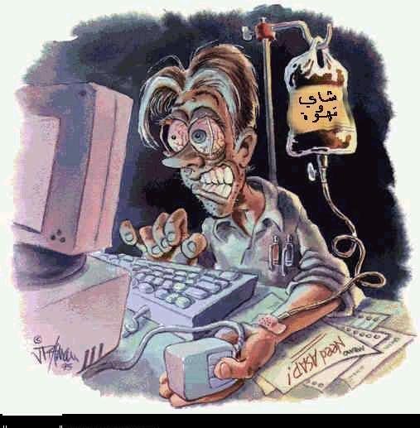
المهمل 1:
سماته :
مصنف في فئة الضياع والإسراف الخاسرة دوماً
يحب فعل كل شئ تافه بإسراف
محترف في قتل عمره وإهدار طاقاته بمهارة عالية
ذو علاقات فاشلة ولعله مبغوضاً ممن حوله
في الغالب يعيش حياة ذليلة وتافه
وفي الغالب يكره نفسه ويتورط في المصائب

Slide 35
ومع اللذة الجوفاء الخاوية
تكون النتيجة :
نقص فظيع في تحمل المسؤولية
شعور دائم بالإثم و الدونية
شعور عميق بالخواء والتفاهة
يحاسب محاسبة شديدة يوم القيامة
فشل في جميع نواحي حياته
مصائب متتابعة وكوارث تلاحقه
انه تعيس بحق ويبغض نفسه

Slide 36

الإمعة (ممسحة الأقدام)3:
وسماته:
دوما مشغول لكن بتلك بالأمور الأقل الأهمية بالنسبة إليه وقد تكون مهمة أو غير مهمة للآخرين
ينشغل بأمور يتمنى أن يقول لها (لا ) لكنه لا يستطيع
الوقت العصيب بالنسبة له حين يجبر على قول (لا )لأحدهم
دائم الخوف من غضب الآخرين وحنقهم عليه
يحاول بأقصى جهده أن يرضي كل شخص حتى
انه ينتهي إلى عدم إرضاء أي شخص

Slide 37
الإمعة (ممسحة الأقدام)3:
وسماته:
مهتز يستسلم دائما لضغط النظير (الرغبة في تقليد الآخرين )
يحب أن يكون جماهيريا ولا يرغب أن يكون متميزا أو متفردا ولو حتى في مصلحته وفي الطريق الصحيح
مضطرب نفسيا وعمليا فهو في مربع متقلب
و سوف يأخذه إلى أي اتجاه تهب فيه الرياح
ذو علاقات هشة ومتضاربة
حسرته دوما في قلبه ويرافقه شعور دائم بالهضم
متردد ويستجدي الحب والاهتمام من الآخرين

Slide 38

الإمعة (ممسحة الأقدام)3:
وسماته :
سمعة سيئة بكونه إمعة
اضطراب كبير في التنظيم وضبط الذات
الشعور بالامتهان وكأنه ممسحة أقدام الآخرين
الفشل على المدى البعيد
الانكسارات العاطفية والنفسية فلا احد يمكنه تقديم العوض
المناسب والحقيقي لكل تلك التضحيات المجانية
اعتماد الآخرين عليه بطريقة سلبية مما يجعله معلم وقائد غير فعال في تربية الآخرين(لو معك خباز لماذا تحرق يديك ؟!!)

Slide 39

المسوف 4
وسماته:
شعاره سوف أتوقف عن التسويف يوما ما
مدمن العجلة والسرعة
يحب التأجيل والتأجيل والتأجيل حتى يتحول الأمر الذي يؤجله إلى أزمة
لا يتحفز إلا تحت ضغط اللحظات الأخيرة بل وفي الوقت الضائع
لا يقوم بالأشياء إلا في أخر اللحظات
التخطيط المسبق هو ببساطة أمر غير وارد عنده على الإطلاق أعماله كلها ضربات حظ وتواكل ...... وينقصها الإتقان والإبداع

Slide 40
ماذا يحصل تحت ذلك الضغط ؟؟
المسوف يعاني من :
القلق والضغط العصبي
الإرهاق الجسدي والنفسي والعقلي
الأداء المتواضع والتقليدي
الشعور الدائم بالحسرة (لو )
فقد احترام الآخرين وثقتهم
الفشل تحت المستجدات(في كل مرة لا تسلم الجرة )
فقد الأجر والمراتب العليا عند ربنا

Slide 41

واضع الأولويات
هو ذلك العظيم الذي يقضي معظم وقته في المربع الثاني بغض النظر عن
ما تفعله الدنيا
من حوله

Slide 42
واضع الأولويات
سماته هي :
ليس كاملا لكنه يحاول أن يكون مثالياً قدر المستطاع
ينجز أموره الأكثر أهمية وأولوية أولا وينتهي بالأمور الأقل في الأهمية
يبقى في حالة ممتازة من التوازن في كل نواحي حياته
مبدع في انجاز مهامه
ليس من الناجحين فقط بل من العظماء والمؤثرين في الدنيا

Slide 43
واضع الأولويات
سماته هي :
بارع في تفاوضه وتفويضه للآخرين
يبرع كيف يقول (لا) بابتسامة عذبة
تعلم أن مقاومة محاكة الآخرين وانجراف القطيع ليست سهلة أبدا وتبدو في البداية كأنها لا تلاقي تشجيع الآخرين لكنها فيما بعد تجعل الآخرين يحترمونك

Slide 44
نشاط فردي
باستخدام المربعات ضع مجموعة الانشطة اليومية الخاصة بك واعطي كل مربع نسبة من الوقت ...

Slide 45
و الآن لنفكر معاً....
ما هو العلاج لمن يقضي معظم وقته
في المربعات الثلاثة 4،3،1؟؟؟

Slide 46
هناك من يعيش عشرات السنين ولا تتحرك به البشرية شبراً واحداً..ذلك لأنهم أقــــــــزام
وهناك من يموت في ربيع العشرينات أو الثلاثينات وقد تقدمت به البشرية أميالاً..
لأنهم عظماء

Slide 47
العلاج يكمن في شقين رئيسيين
إجادة فن التخطيط المرن القائم على القيم
ضبط الذات وحسن إدارتها

Slide 48
ضبط الذات
وضع الأولويات يتعلق جوهرياً بتعلم التغلب على مخاوفك والصلابة في مواجهة اللحظات الصعبة
إنها المعركة الكبرى مع نفسك أنت .......

Slide 49

وماذا لو سقطت
الفوز أن تنهض بعد كل سقطة

Slide 50
لكي تدرك ....
كي تدرك قيمة سنة واحدة ... اسأل طالبا في اختبارات البكالوريوس .
كي تدرك قيمة شهر واحد ... اسأل إما وضعت طفلا غير مكتمل النمو
كي تدرك قيمة أسبوع واحد ... اسأل رئيس تحرير مجلة أسبوعية
كي تدرك قيمة يوم واحد.. اسأل عاملا يتقاضى أجره باليوم ويعول ستة أطفال

Slide 51
لكي تدرك .....
كي تدرك قيمة ساعة واحدة ... اسأل الأحبة الذين ينتظرون موعد اللقاء
كي تدرك قيمة دقيقة واحدة ... اسأل شخصا لم يلحق بموعد القطار
كي تدرك قيمة ثانية واحدة ...اسأل شخصا نجا من الموت في حادثة
كي تدرك قيمة جزء من ألف جزء من الثانية... اسأل شخصا حصل على ميدالية فضية في الاولمبياد

Slide 52
اخيراً
إن ما يكمن خلف تميز البعض هو سرهم الأعظم .. وهو ما يملكونه من قدرة على ادارة اوقاتهم(اعمارهم ) .. والتزامهم بتنفيذ الامور الهامة أولا .. وتجاهل الأمور العاجلة وتحاشيها .

